Slide 1
5-classe
Thème: On partira en voyage!

Slide 10
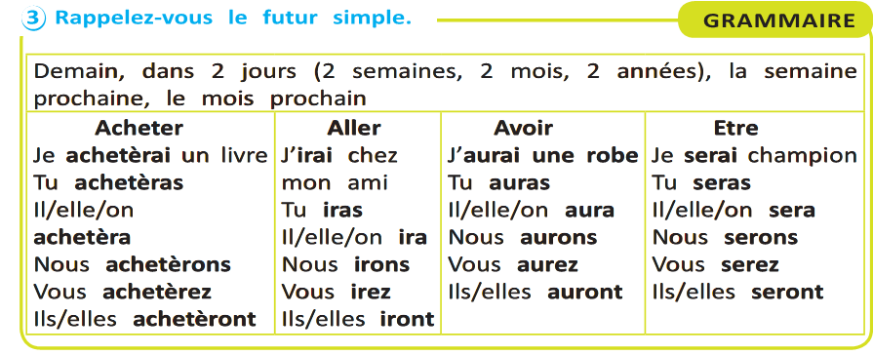

Slide 19
1. Faites l’activité 4,5,6 à la page 73.
2. Apprenez les mots nouveaux.

